Slide 1
TÁRSAS
2023. október emelt informatika érettségi
programozási feladat

Slide 2
1. ADATOK BEOLVASÁSA
osvenyek (lista)
osvenyek.txt
index
0
1
2
3
4
5
6
7
8
9
10
11
12
13
14
15
16
17
18
19
20
21
22
23
24
25
26
27
28
29
30
31
32
33
0
M
M
M
M
M
M
M
M
M
M
M
M
M
M
M
M
M
M
M
M
M
M
M
M
M
M
.
.
.
1
.
.
.
i
M
M
M
V
M
M
M
M
M
M
E
M
M
M
M
M
M
M
V
M
M
M
M
M
M
M
E
M
M
M
M
M
M
M
.
.
.
.
.
.
lista | elemek
osvenyek | M, V és E karakterekből álló változó hosszúságú szövegek
dobasok | 1 és 6 közötti egész számok
osvenyek[0]
osvenyek[0] [4]
dobasok (lista)
dobasok.txt
2
4
6
5
6
1
4
1
3
4
5
1
2
4
6
3
5
2
6
1
4
5
2
5
1
6
3
3
1
5
5
6
1
5
index
0
1
2
3
4
5
6
7
8
9
10
11
12
13
14
15
16
17
18
19
20
21
22
23
24
25
26
27
28
29
30
31
32
33
dobasok[7]

Slide 3
2. DOBÁSOK ÉS ÖSVÉNYEK SZÁMA
len(osvenyek) (lista elemszáma)
index
0
1
2
3
4
5
6
7
8
9
10
11
12
13
14
15
16
17
18
19
20
21
22
23
24
25
26
27
28
29
30
31
32
33
0
M
M
M
M
M
M
M
M
M
M
M
M
M
M
M
M
M
M
M
M
M
M
M
M
M
M
.
.
.
1
.
.
.
ösvények száma
i
M
M
M
V
M
M
M
M
M
M
E
M
M
M
M
M
M
M
V
M
M
M
M
M
M
M
E
M
M
M
M
M
M
M
.
.
.
.
.
.
osvenyek (lista)
A dobások úgy lettek megadva, hogy bármely ösvényen biztosan végig megy valamelyik játékos
len(dobasok) (lista elemszáma)
dobások száma
2
4
6
5
6
1
4
1
3
4
5
1
2
4
6
3
5
2
6
1
4
5
2
5
1
6
3
3
1
5
5
6
1
5
index
0
1
2
3
4
5
6
7
8
9
10
11
12
13
14
15
16
17
18
19
20
21
22
23
24
25
26
27
28
29
30
31
32
33
dobasok (lista)

Slide 4
3. LEGHOSSZABB ÖSVÉNY ADATAI
osvenyek (lista)
index
0
1
2
3
4
5
6
7
8
9
10
11
12
13
14
15
16
17
18
19
20
21
22
23
24
25
26
27
28
29
30
31
32
33
0
M
M
M
M
M
M
M
M
M
M
M
M
M
M
M
M
M
M
M
M
M
M
M
M
M
M
.
.
.
1
len(osvenyek[0]) (lista adott elemének karakterszáma)
.
.
.
i
M
M
M
V
M
M
M
M
M
M
E
M
M
M
M
M
M
M
V
M
M
M
M
M
M
M
E
M
M
M
M
M
M
M
.
.
.
.
.
.
len(osvenyek[i]) (lista adott elemének karakterszáma)
Ezek közül a maximális! (MAX, index+1)
dobasok (lista)
2
4
6
5
6
1
4
1
3
4
5
1
2
4
6
3
5
2
6
1
4
5
2
5
1
6
3
3
1
5
5
6
1
5
index
0
1
2
3
4
5
6
7
8
9
10
11
12
13
14
15
16
17
18
19
20
21
22
23
24
25
26
27
28
29
30
31
32
33

Slide 5

5. M, V és E MEZŐK SZÁMA EGY ÖSVÉNYBEN
osvenyek (lista)
index
0
1
2
3
4
5
6
7
8
9
10
11
12
13
14
15
16
17
18
19
20
21
22
23
24
25
26
27
28
29
30
31
32
33
0
M
M
M
M
M
M
M
M
M
M
M
M
M
M
M
M
M
M
M
M
M
M
M
M
M
M
.
.
.
1
.
.
.
i
M
M
M
V
M
M
M
M
M
M
E
M
M
M
M
M
M
M
V
M
M
M
M
M
M
M
E
M
M
M
M
M
M
M
.
.
.
.
.
.
lista ⇦ osvenyek[i] (szöveg)
pl. i = 9 - 1
4. feladat
Adja meg egy ösvény sorszámát! 9
Adja meg a játékosok számát! 3
M
M
M
V
M
M
M
M
M
M
E
M
M
M
M
M
M
M
V
M
M
M
M
M
M
M
E
M
M
M
M
M
M
M
index
0
1
2
3
4
5
6
7
8
9
10
11
12
13
14
15
16
17
18
19
20
21
22
23
24
25
26
27
28
29
30
31
32
33
lista.count(’M’)
lista.count(’V’)
lista.count(’E’)
> 0

Slide 6
6. KÜLÖNLEGES MEZŐK ADATAINAK FÁJLBA ÍRÁSA
osvenyek (lista)
index
0
1
2
3
4
5
6
7
8
9
10
11
12
13
14
15
16
17
18
19
20
21
22
23
24
25
26
27
28
29
30
31
32
33
0
M
M
M
M
M
M
M
M
M
M
M
M
M
M
M
M
M
M
M
M
M
M
M
M
M
M
.
.
.
1
.
.
.
i
M
M
M
V
M
M
M
M
M
M
E
M
M
M
M
M
M
M
V
M
M
M
M
M
M
M
E
M
M
M
M
M
M
M
.
.
.
.
.
.
osvenyek[i] (szöveg)
index+1, V
index+1, E
index+1, V
index+1, E
pl. i = 9 - 1
4. feladat
Adja meg egy ösvény sorszámát! 9
Adja meg a játékosok számát! 3
kulonleges.txt

Slide 7
osvenyek (lista)
7. MIKOR VAN VÉGE ÉS KI A NYERTES? ⇨
8. KIK A NYERTESEK ÉS A TÖBBIEK HOL JÁRNAK?
index
0
1
2
3
4
5
6
7
8
9
10
11
12
13
14
15
16
17
18
19
20
21
22
23
24
25
26
27
28
29
30
31
32
33
0
M
M
M
M
M
M
M
M
M
M
M
M
M
M
M
M
M
M
M
M
M
M
M
M
M
M
A dobások úgy lettek megadva, hogy bármely ösvényen biztosan végig megy valamelyik játékos
.
.
.
1
osvenyek[os]
.
.
.
os
M
M
M
V
M
M
M
M
M
M
E
M
M
M
M
M
M
M
V
M
M
M
M
M
M
M
E
M
M
M
M
M
M
M
.
.
.
M
M
M
M
.
.
.
oh = len(osvenyek[os])
34
pl. os = 9 - 1
4. feladat
Adja meg egy ösvény sorszámát! 9
Adja meg a játékosok számát! 3
dobasok[ i : i + jsz ]
pl. jsz = 3
Egy kör a játékban (azaz minden játékos dob és lép az ösvényen)
dobasok (lista)
2
4
6
5
6
1
4
1
3
4
5
1
2
4
6
3
5
2
6
1
4
5
2
5
1
6
3
3
1
5
5
6
1
5
index
0
1
2
3
4
5
6
7
8
9
10
11
12
13
14
15
16
17
18
19
20
21
22
23
24
25
26
27
28
29
30
31
32
33
i
2. kör
3. kör
4. kör
5. kör
6. kör
7. kör
8. kör
9. kör
0
0
0
+ jsz
pozíciók
2
4
6
7
10
7
11
11
10
15
16
11
17
20
17
20
25
19
26
26
23
31
28
28
32
34
33
VÉGE
9. körben, 2. játékos nyert

Slide 8
KÓDOK
PYTHON kódrészletek

Slide 9
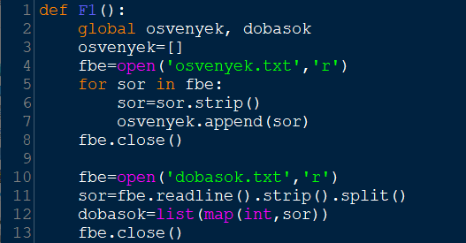
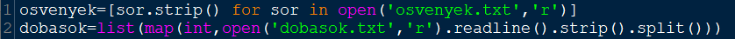
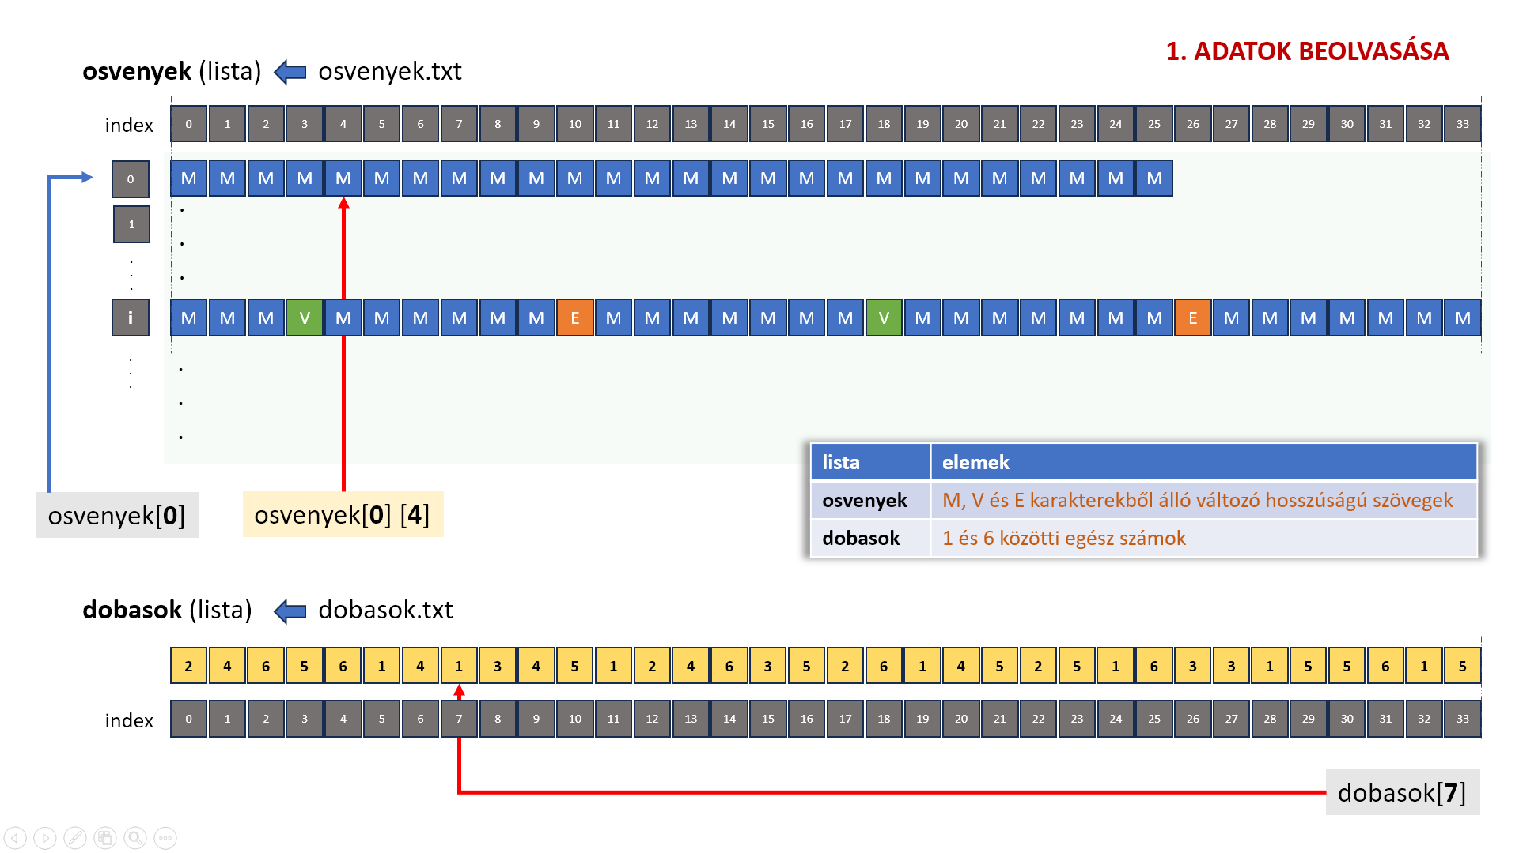
„normál” kódolás
1. ADATOK BEOLVASÁSA
„rövid” kódolás
osvenyek=[sor.strip() for sor in open('osvenyek.txt','r')]
dobasok=list(map(int,open('dobasok.txt','r').readline().strip().split()))
def F1():
global osvenyek, dobasok
osvenyek=[]
fbe=open('osvenyek.txt','r')
for sor in fbe:
sor=sor.strip()
osvenyek.append(sor)
fbe.close()
fbe=open('dobasok.txt','r')
sor=fbe.readline().strip().split()
dobasok=list(map(int,sor))
fbe.close()

Slide 10
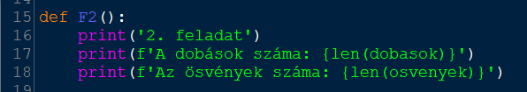
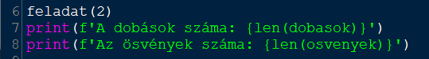
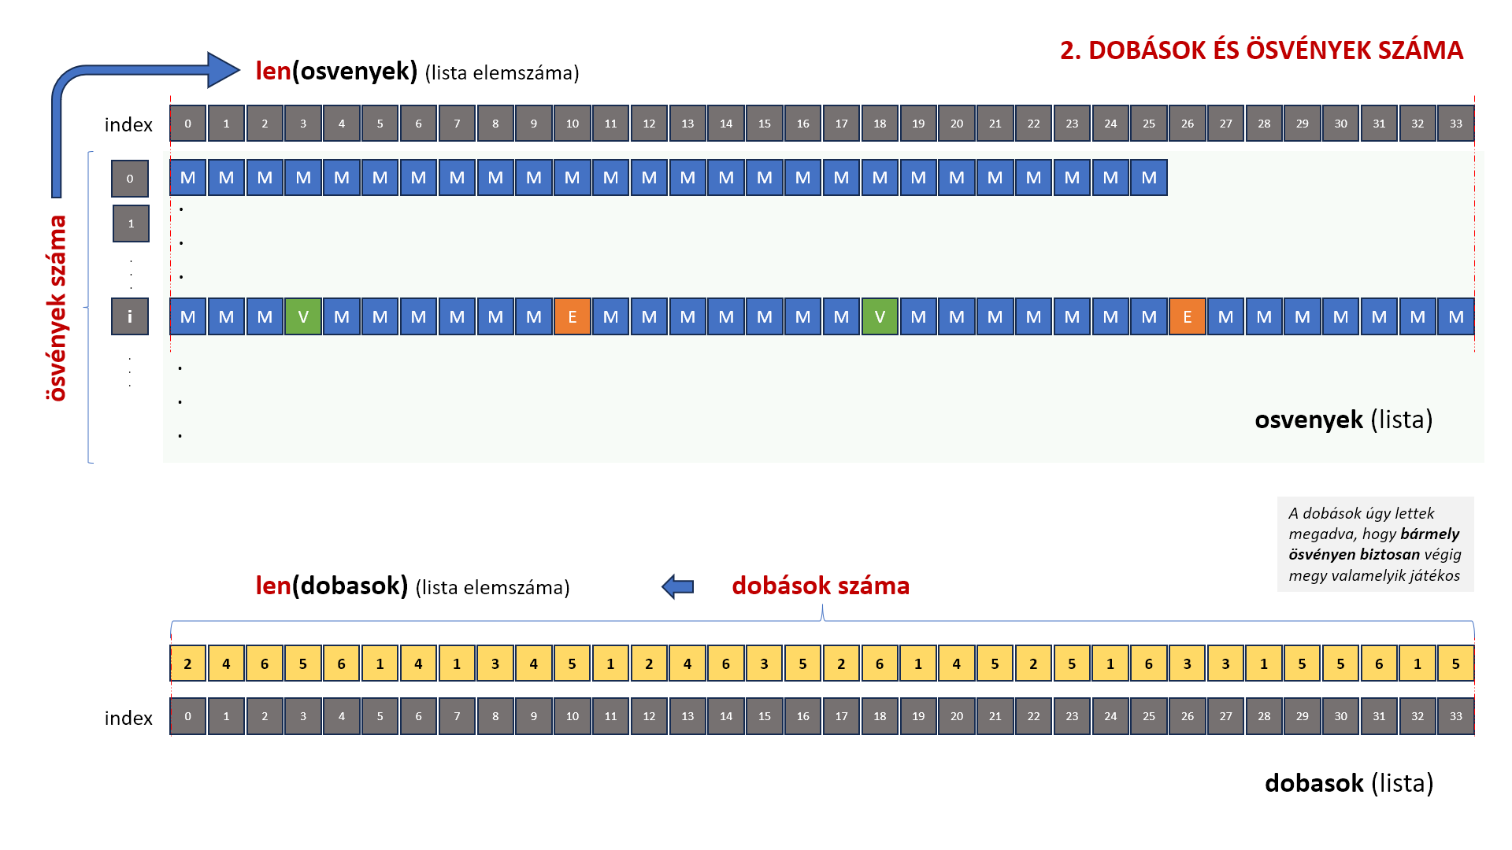
„normál” kódolás
2. DOBÁSOK ÉS ÖSVÉNYEK SZÁMA
„rövid” kódolás
def F2():
print('2. feladat')
print(f'A dobások száma: {len(dobasok)}')
print(f'Az ösvények száma: {len(osvenyek)}')
feladat(2)
print(f'A dobások száma: {len(dobasok)}')
print(f'Az ösvények száma: {len(osvenyek)}')
def feladat(f):
print(f'{'-'*75}\n{f}. feladat')

Slide 11

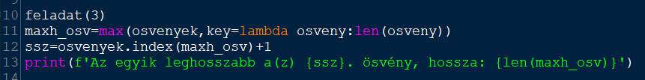
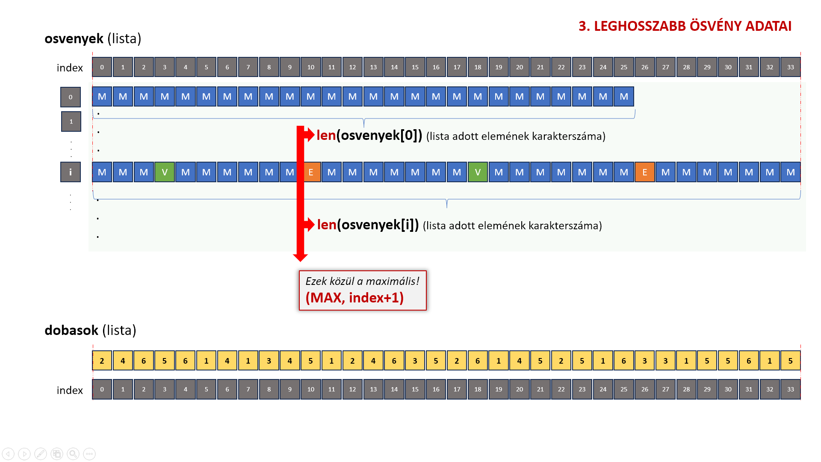
„normál” kódolás
3. LEGHOSSZABB ÖSVÉNY ADATAI
„rövid” kódolás
feladat(3)
maxh_osv=max(osvenyek,key=lambda osveny:len(osveny))
ssz=osvenyek.index(maxh_osv)+1
print(f'Az egyik leghosszabb a(z) {ssz}. ösvény, hossza: {len(maxh_osv)}')
def F3():
print('3. feladat')
# PROGRAMOZÁSI TÉTEL - szélsőértékkeresés (max,min)
maxh=len(osvenyek[0])
ssz=1
for i in range(1,len(osvenyek)):
if len(osvenyek[i])>maxh:
maxh=len(osvenyek[i])
ssz=i+1
print(f'Az egyik leghosszabb a(z) {ssz}. ösvény, hossza: {maxh}')
rendezett=sorted(osvenyek,key=lambda elem:len(elem),reverse=True)
maxh=len(rendezett[0])
ssz=osvenyek.index(rendezett[0])+1
# legn=max(osvenyek,key=lambda elem:len(elem))
print(f'Az egyik leghosszabb a(z) {ssz}. ösvény, hossza: {maxh}')

Slide 12
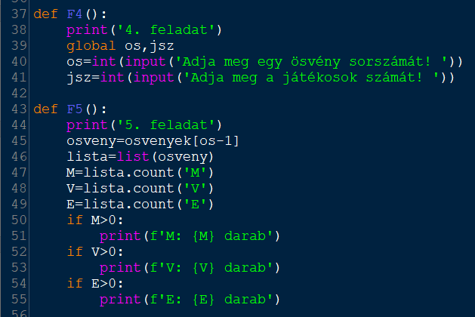
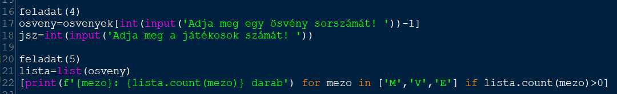
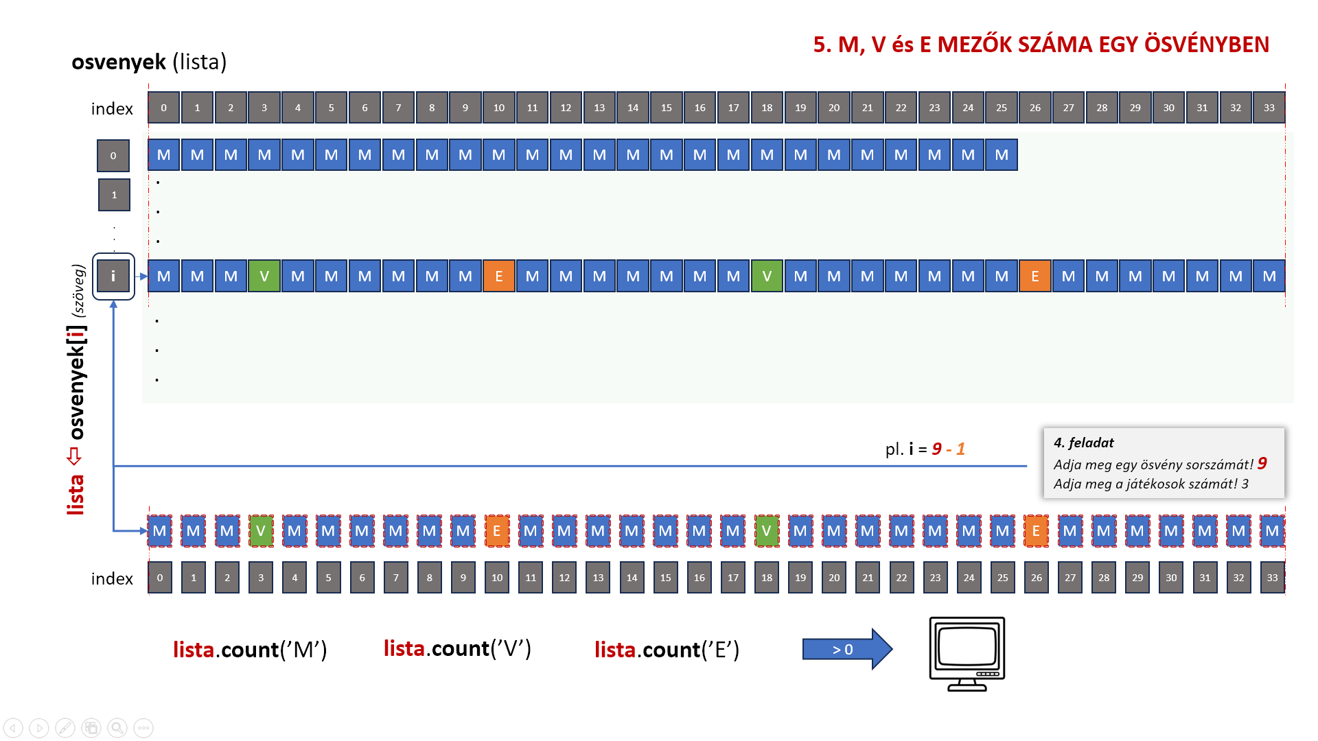
„normál” kódolás
„rövid” kódolás
5. M, V és E MEZŐK SZÁMA EGY ÖSVÉNYBEN
feladat(4)
osveny=osvenyek[int(input('Adja meg egy ösvény sorszámát! '))-1]
jsz=int(input('Adja meg a játékosok számát! '))
feladat(5)
lista=list(osveny)
[print(f'{mezo}: {lista.count(mezo)} darab') for mezo in ['M','V','E'] if lista.count(mezo)>0]
def F4():
print('4. feladat')
global os,jsz
os=int(input('Adja meg egy ösvény sorszámát! '))
jsz=int(input('Adja meg a játékosok számát! '))
def F5():
print('5. feladat')
osveny=osvenyek[os-1]
lista=list(osveny)
M=lista.count('M')
V=lista.count('V')
E=lista.count('E')
if M>0:
print(f'M: {M} darab')
if V>0:
print(f'V: {V} darab')
if E>0:
print(f'E: {E} darab')

Slide 13
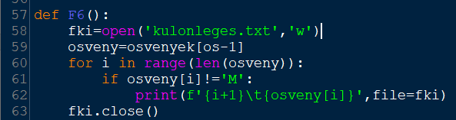
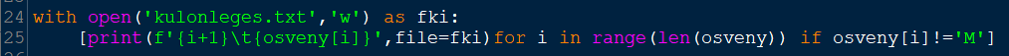
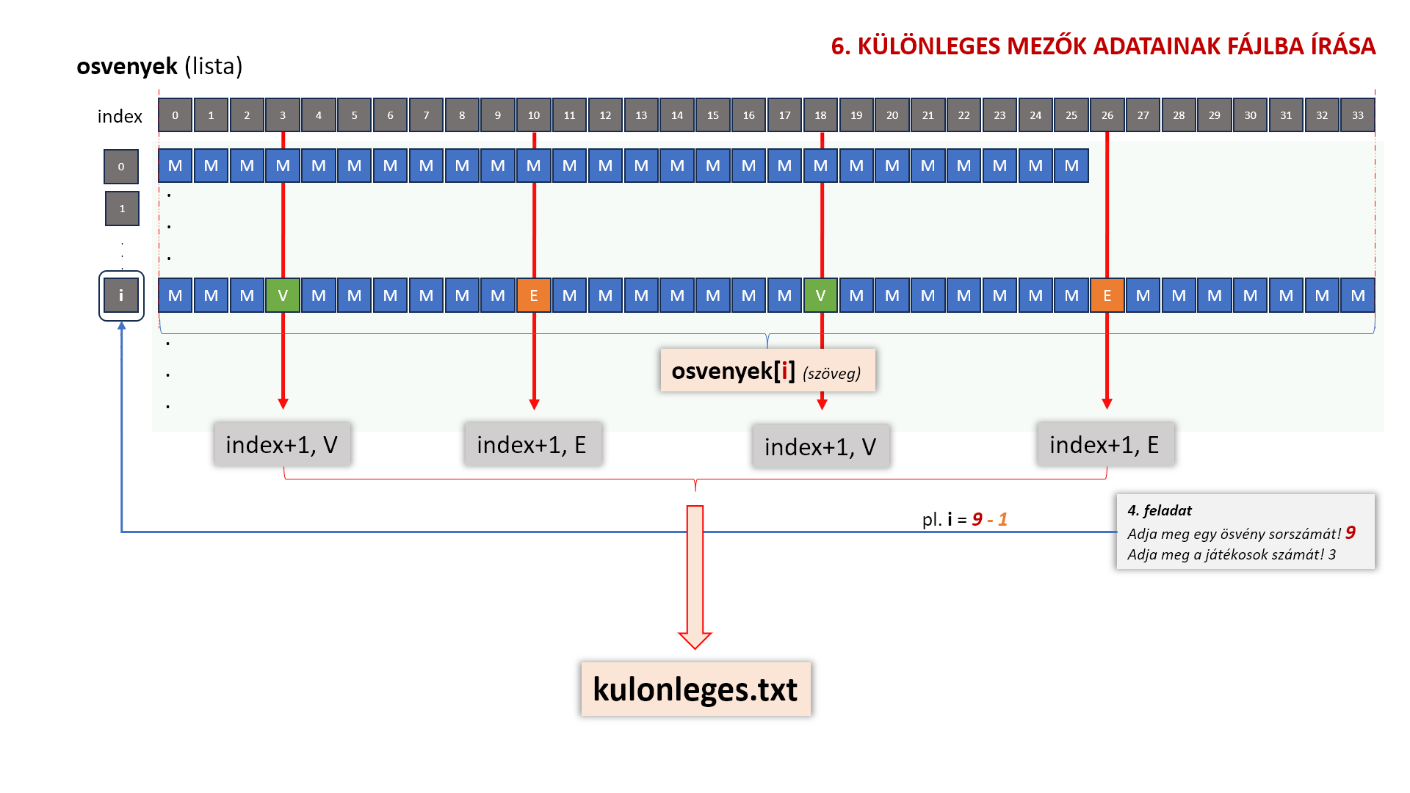
6. KÜLÖNLEGES MEZŐK ADATAINAK FÁJLBA ÍRÁSA
„normál” kódolás
„rövid” kódolás
with open('kulonleges.txt','w') as fki:
[print(f'{i+1}\t{osveny[i]}',file=fki) for i in range(len(osveny)) if osveny[i]!='M']
def F6():
fki=open('kulonleges.txt','w')
osveny=osvenyek[os-1]
for i in range(len(osveny)):
if osveny[i]!='M':
print(f'{i+1}\t{osveny[i]}',file=fki)
fki.close()

Slide 14
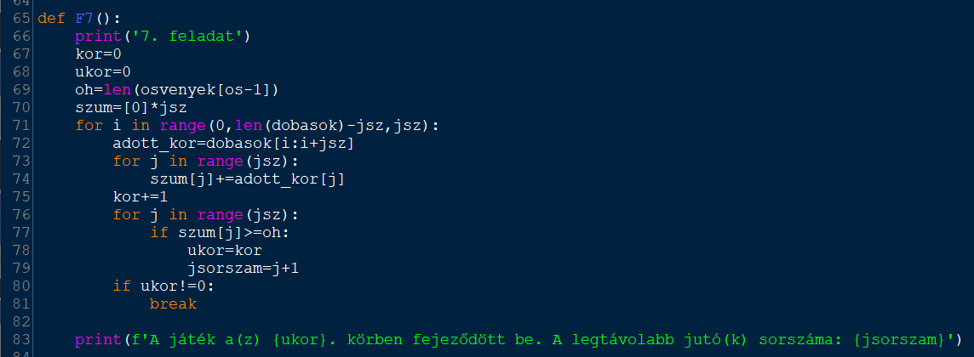
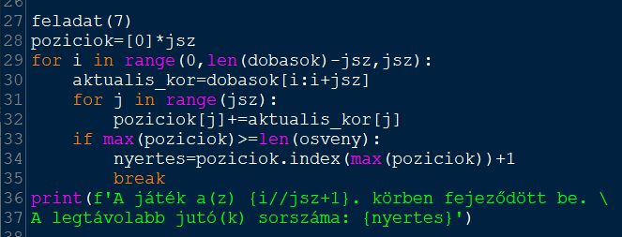
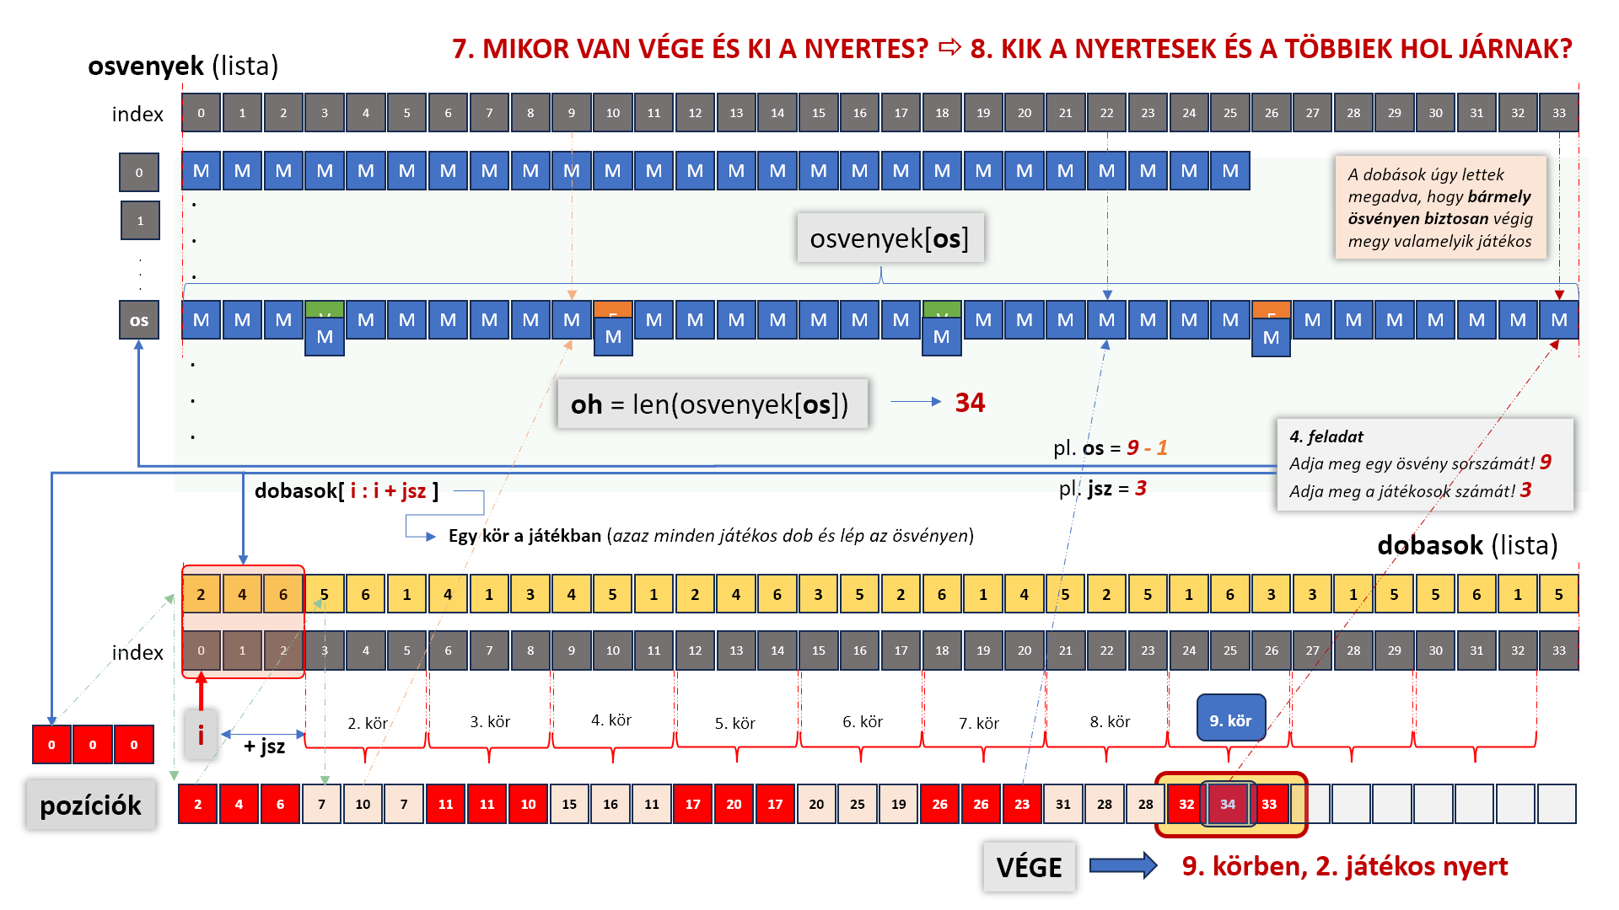
„normál” kódolás
„rövid” kódolás
7. MIKOR VAN VÉGE ÉS KI A NYERTES?
feladat(7)
poziciok=[0]*jsz
for i in range(0,len(dobasok)-jsz,jsz):
aktualis_kor=dobasok[i:i+jsz]
for j in range(jsz):
poziciok[j]+=aktualis_kor[j]
if max(poziciok)>=len(osveny):
nyertes=poziciok.index(max(poziciok))+1
break
print(f'A játék a(z) {i//jsz+1}. körben fejeződött be. \
A legtávolabb jutó(k) sorszáma: {nyertes}')
def F7():
print('7. feladat')
kor=0
ukor=0
oh=len(osvenyek[os-1])
szum=[0]*jsz
for i in range(0,len(dobasok)-jsz,jsz):
adott_kor=dobasok[i:i+jsz]
for j in range(jsz):
szum[j]+=adott_kor[j]
kor+=1
for j in range(jsz):
if szum[j]>=oh:
ukor=kor
jsorszam=j+1
if ukor!=0:
break
print(f'A játék a(z) {ukor}. körben fejeződött be. \
A legtávolabb jutó(k) sorszáma: {jsorszam}')

Slide 15
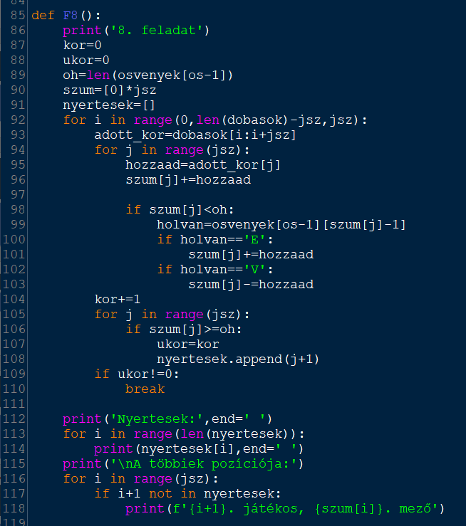
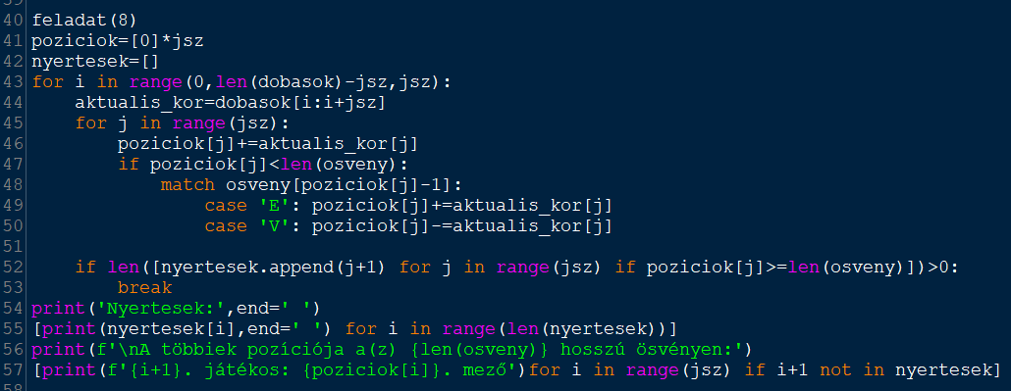
„normál” kódolás
„rövid” kódolás
8. KIK A NYERTESEK ÉS A TÖBBIEK HOL JÁRNAK?

Slide 16
„normál” kódolás
„rövid” kódolás
8. KIK A NYERTESEK ÉS A TÖBBIEK HOL JÁRNAK?
def F8():
print('8. feladat')
kor=0
ukor=0
oh=len(osvenyek[os-1])
szum=[0]*jsz
nyertesek=[]
for i in range(0,len(dobasok)-jsz,jsz):
adott_kor=dobasok[i:i+jsz]
for j in range(jsz):
hozzaad=adott_kor[j]
szum[j]+=hozzaad
if szum[j]<oh:
holvan=osvenyek[os-1][szum[j]-1]
if holvan=='E':
szum[j]+=hozzaad
if holvan=='V':
szum[j]-=hozzaad
kor+=1
for j in range(jsz):
if szum[j]>=oh:
ukor=kor
nyertesek.append(j+1)
if ukor!=0:
break
print('Nyertesek:',end=' ')
for i in range(len(nyertesek)):
print(nyertesek[i],end=' ')
print('\nA többiek pozíciója:')
for i in range(jsz):
if i+1 not in nyertesek:
print(f'{i+1}. játékos, {szum[i]}. mező')
feladat(8)
poziciok=[0]*jsz
nyertesek=[]
for i in range(0,len(dobasok)-jsz,jsz):
aktualis_kor=dobasok[i:i+jsz]
for j in range(jsz):
poziciok[j]+=aktualis_kor[j]
if poziciok[j]<len(osveny):
match osveny[poziciok[j]-1]:
case 'E': poziciok[j]+=aktualis_kor[j]
case 'V': poziciok[j]-=aktualis_kor[j]
if len([nyertesek.append(j+1) for j in range(jsz) if poziciok[j]>=len(osveny)])>0:
break
print('Nyertesek:',end=' ')
[print(nyertesek[i],end=' ') for i in range(len(nyertesek))]
print(f'\nA többiek pozíciója a(z) {len(osveny)} hosszú ösvényen:')
[print(f'{i+1}. játékos: {poziciok[i]}. mező’) for i in range(jsz) if i+1 not in nyertesek]

